Slide 1
Κοινοτική Μαιευτική- Γυναικολογική Φροντίδα – Αγωγή Υγείας (Θ)
Ανοικτά Ακαδημαϊκά Μαθήματα στο ΤΕΙ Αθήνας
Ενότητα 13: Από την κλινική στο εργαστήριο
Αναστάσιος Κριεμπάρδης
Επίκουρος Καθηγητής Εργαστηριακής Αιματολογίας-Αιμοδοσίας
Τμήμα Ιατρικών Εργαστηρίων
Το περιεχόμενο του μαθήματος διατίθεται με άδεια Creative Commons εκτός και αν αναφέρεται διαφορετικά | Το έργο υλοποιείται στο πλαίσιο του Επιχειρησιακού Προγράμματος «Εκπαίδευση και Δια Βίου Μάθηση» και συγχρηματοδοτείται από την Ευρωπαϊκή Ένωση (Ευρωπαϊκό Κοινωνικό Ταμείο) και από εθνικούς πόρους.

Slide 2
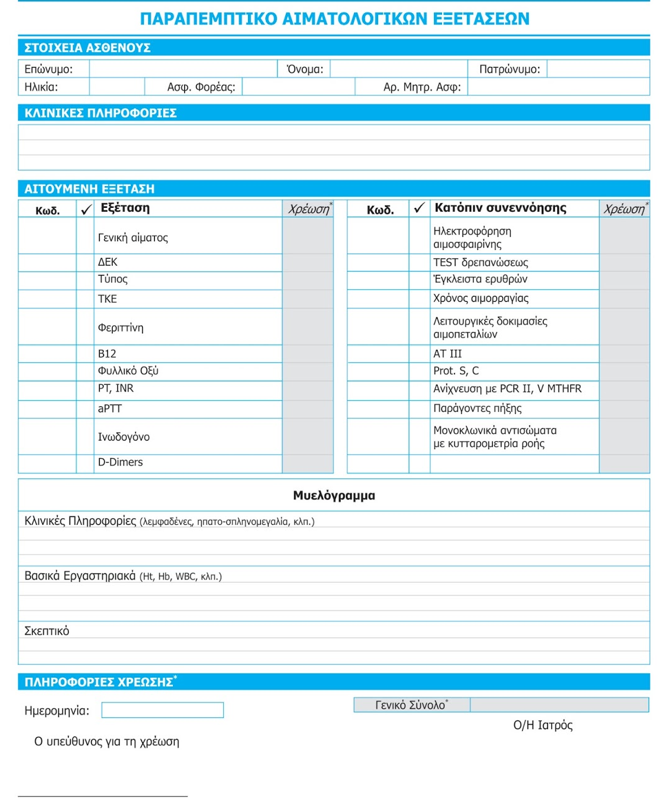
Παραπεμπτικό

Slide 3
Επικοινωνία κλινικής και εργαστηρίου
Λανθασμένη λήψη και
Λανθασμένος χειρισμός δείγματος,
Λανθασμένη τοποθέτηση σήμανσης στο δείγμα,
Καθυστερημένη αποστολή/παράδοση δείγματος,
Λανθασμένη ή ανεπαρκής προετοιμασία του ασθενή.

Slide 4
Λάθη του ασθενή
Λανθασμένη διαιτητική προετοιμασία,
Λήψη φαρμάκων,
Εγκυμοσύνη,
Ηλικία,
Επίπεδο γνώσεων, αντίληψη του ασθενή,
Άγχος
Κακή συνεργασία και μη συμμόρφωση του ασθενή με τις οδηγίες προετοιμασίας,
Κατανάλωση αλκοόλ.

Slide 5
Λήψη τριχοειδικού αίματος 1/2
Στα πρόωρα βρέφη.
Σε νεογνά.
Σε μικροεξετάσεις όπως,
Μικροαιματοκρίτης,
Υπολογισμός αιμοσφαιρίνης, χολερυθρίνης.

Slide 6
Λήψη τριχοειδικού αίματος 2/2
Λαμβάνεται από:
Τα ακροδάχτυλα,
Τους λοβούς των αυτιών και
Το μεγάλο δάχτυλο του ποδιού ή τη φτέρνα στα βρέφη.
Προσοχή: Δεν συμπιέζεται το σημείο της παρακέντησης για να δώσει αίμα, γιατί μεταβάλλεται η σύσταση του αίματος.

Slide 7
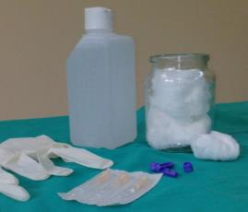
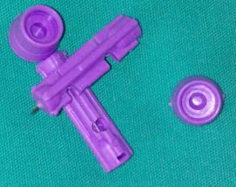
Υλικά
Τριχοειδή με αντιπηκτικό (ηπαρίνη).
Γάντια.
Βαμβάκι.
Αλκοόλη 95^{ο}.
Λογχίδια ή αποστειρωμένες βελόνες.

Slide 8
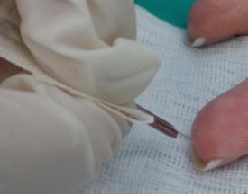
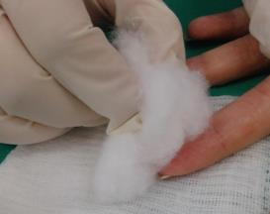
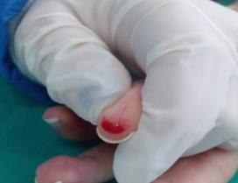
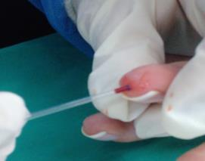
Τεχνική σε δάκτυλο
Νύξη δαχτύλου ύστερα από αντισηψία.
Απόρριψη της πρώτης σταγόνας αίματος.
Εμφάνιση σταγόνας αίματος.
Συλλογή της σε τριχοειδές σωληνάριο με αντιπηκτικό.
1
2
3
4

Slide 9
Λήψη φλεβικού αίματος
Δομή του φλεβικού συστήματος:
Ελαστικός και ο μυϊκός χιτώνας.
Έσω χιτώνας, αποτελείται από ενδοθήλιο.
Μέσος χιτώνας, είναι λεπτός.
Έξω χιτώνας, είναι η μεγαλύτερη στιβάδα του αγγειακού τοιχώματος.
Γνώση ανατομίας και φυσιολογίας του κυκλοφορικού συστήματος, καθώς και ανατομίας φλεβών, απαιτείται για επιλογή κατάλληλου υλικού και σημείου λήψης.

Slide 10
Επιλογή φλέβας 1/2
Οι φλέβες των άνω άκρων προτιμώνται από τις φλέβες των κάτω άκρων, είναι περισσότερες, με λιγότερες επιπλοκές και πιο εύχρηστες.
Εντοπισμός με οπτική παρατήρηση και ψηλάφηση.
Φλέβες που βρίσκονται σε σημείο που εμφανίζεται μόλυνση, αιμάτωμα ή φλεβίτιδα δεν επιλέγονται.
Οίδημα, αποφεύγεται η παρακέντηση.

Slide 11
Επιλογή φλέβας 2/2
Ψηλάφηση πάντα με τα ίδια δάχτυλα.
Δεν χρησιμοποιείται ο αντίχειρας, δεν είναι τόσο ευαίσθητος και έχει σφυγμό.
Αποφεύγονται θρομβωμένες φλέβες, ταλαιπωρημένες, που εμφανίζουν ερυθρότητα.
Αποφεύγονται φλέβες που εντοπίζονται στην εσωτερική επιφάνεια καρπού.

Slide 12
Σημεία δυσκολίας
Τραυματισμός.
Ασθένεια ή θεραπεία του μέλους παρακέντησης.
Ηλικία (υπερήλικες).
Βάρος ασθενή (υπέρβαρους ασθενείς).
Καταπληξία.
Χρήση αντιπηκτικής αγωγής.
Θερμοκρασία περιβάλλοντος.
Κακή αιμοληψία προκαλεί σπασμό ή τρώση της φλέβας.
Αυξημένο άγχος του ασθενή προκαλεί αγγειοσύσπαση.
Κινητικότητα των φλεβών.

Slide 13
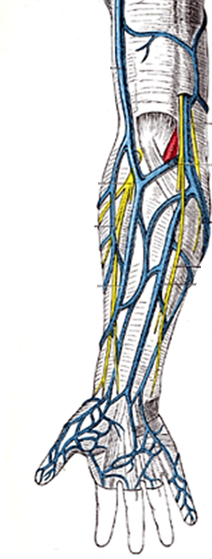
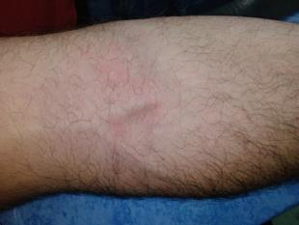
Επιφανειακές φλέβες
Κεφαλική φλέβα.
Βασιλική φλέβα.
Φλέβες του μέσου αντιβραγχονίου.
“Gray574”, από Pngbot διαθέσιμο ως κοινό κτήμα

Slide 14
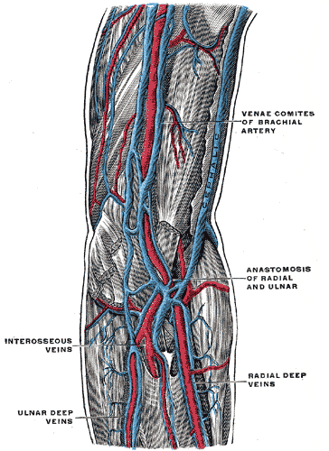
Βαθιές φλέβες
Κερκιδικές,
Ωλένιες,
Βραχιόνιες,
Υποκλέιδιες.
Κερκιδικές
Ωλένιες
“Gray575”, από Pngbot διαθέσιμο ως κοινό κτήμα

Slide 15
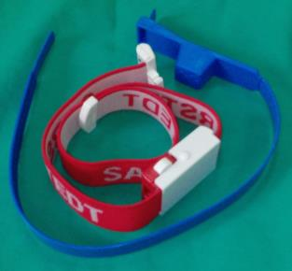
Περίδεση – Περιχειρίδες
Μικρότερη μεταφορά μικροβίων από ασθενή σε ασθενή.
Σταμάτημα της φλεβικής κυκλοφορίας.
7-8 cm υψηλότερα από την περιοχή της φλεβοπαρακέντησης.
Πάνω από το μανίκι του ρούχου.
Για χρόνο μικρότερο των 2 λεπτών.

Slide 16
Εξετάσεις χωρίς περίδεση
Ασβέστιο ύστερα από αφαίρεση θυροειδή.
Παραθορμόνη (αμέσως σε πάγο).
Παράγοντες πήξης (VIII).

Slide 17
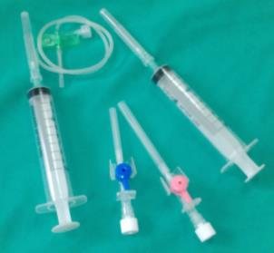
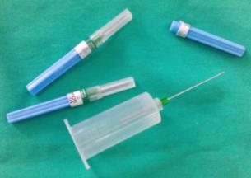
Τρόποι φλεβοπαρακέντησης
Σύριγγα.
Πεταλούδα.
Vacutainer.
Προσοχή: Αποφεύγεται η παρακέντηση σε ουλοποιημένα σημεία, σε περιοχές με σκληρίες και φλεγμονές, σε θρομβωμένες φλέβες προηγούμενων παρακεντήσεων και σε καμία περίπτωση από άκρο όπου χορηγούνται ενδοφλέβια υγρά.

Slide 18
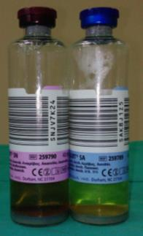
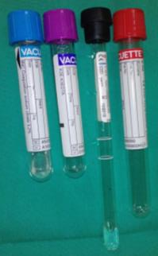
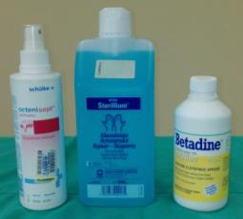
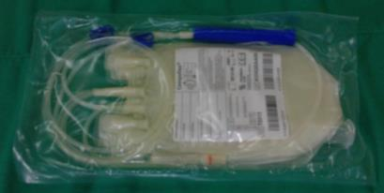
Υλικά αιμοληψίας
Αντισηψίας.
Λήψης αίματος.
Μεταφοράς αίματος.
Προστασίας.

Slide 19
Αίθουσα αιμοληψίας
Σύμφωνα με τη χρωματοθεραπεία το γαλάζιο χαλαρώνει το νευρικό σύστημα, το απαλό μπλε εξουδετερώνει τις αρνητικές σκέψεις και τον φόβο, το απαλό πράσινο χαλαρώνει και ηρεμεί.
Αντίθετα το κόκκινο, το πορτοκαλί και το κίτρινο θεωρούνται χρώματα που συνήθως προκαλούν υπερδιέγερση.
Επίσης η μουσική σε δυνατή ένταση και ρυθμό μπορεί να αυξήσει τα επίπεδα αδρεναλίνης.

Slide 20
Επιλογή σωληναρίου
Αντιπηκτικό, για εξέταση κυττάρων του αίματος ή του πλάσματος.
Χωρίς αντιπηκτικό, για εξέταση ορού αίματος (με προσοχή).
Φυγοκέντρηση
Σωληνάριο με αντιπηκτικό → υπερκείμενο → πλάσμα.
Σωληνάριο χωρίς αντιπηκτικό → υπερκείμενο → ορός αίματος.

Slide 21
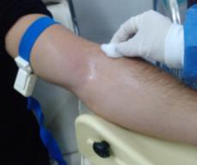
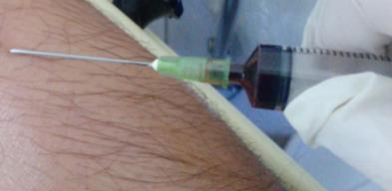
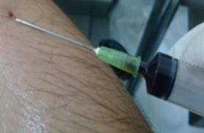
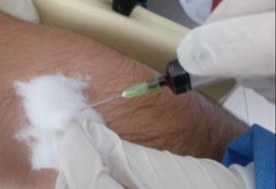
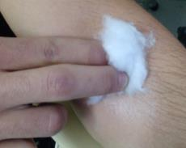
Στάδια αιμοληψίας με σύριγγα

Slide 22
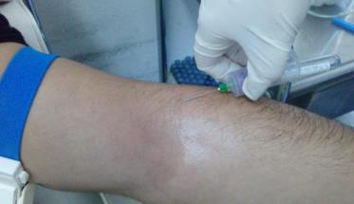
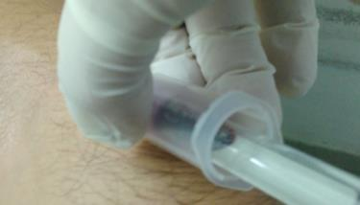
Στάδια αιμοληψίας με κλειστό κύκλωμα (Vacutainer)

Slide 23
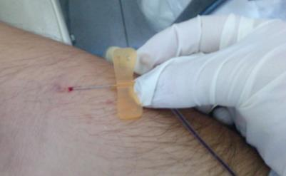
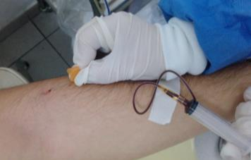
Στάδια αιμοληψίας με πεταλούδα

Slide 24
Τα βήματα της επιτυχίας
Ο αιμολήπτης δείχνει τη αυτοπεποίθηση του.
Κάνει μικρό διάλογο για μείωση του άγχους του ασθενή.
Παίρνει πληροφορίες από τον ασθενή για προηγούμενες εμπειρίες παρακέντησης.
Επαληθεύει τα στοιχεία του ασθενή.
Ελέγχει πριν την αιμοληψία όλο το απαραίτητο υλικό.
Καλό πλύσιμο των χεριών πριν και μετά από κάθε αιμοληψία.

Slide 25
Τοπικές αντιδράσεις (που σχετίζονται με την εισαγωγή της βελόνας)
Κάκωση αγγείων.
Αιματώματα.
Παρακέντηση αρτηρίας.
Θρομβοφλεβίτιδα.
Κάκωση νεύρων.

Slide 26
Καλλιέργεια αίματος
Το αίμα επειδή είναι στείρο μικροβίων, η καλλιέργειά του είναι η πιο σημαντική εξέταση του μικροβιολογικού εργαστηρίου.
Οι καλλιέργειες γίνονται κάθε φορά που υπάρχει υποψία βακτηριαιμίας ή σηψαιμίας.
Προσοχή στα πρόωρα!!!

Slide 27
Τεχνική 1/4
Λαμβάνονται ειδικές προφυλάξεις και τηρούνται άσηπτες τεχνικές για αποφυγή επιμόλυνσης του δείγματος.
Η περιοχή της παρακέντησης καθαρίζεται με αντισηπτικό όπως ιώδιο και αλκοόλη και παραμένει με το αντισηπτικό 1-2 λεπτά για να στεγνώσει εντελώς.
Δεν φυσάμε την περιοχή για να στεγνώσει.

Slide 28
Τεχνική 2/4
Οι ζωμοί για καλλιέργεια αίματος καθαρίζονται με τον ίδιο τρόπο που καθαρίζεται και το δέρμα.
Αποφεύγεται η επιμόλυνση του δέρματος μετά την αντισηψία, ενώ απαγορεύεται η ψηλάφηση μετά την αντισηψία.

Slide 29
Τεχνική 3/4
Αφαιρούνται 10ml ολικού αίματος τα οποία και εμβολιάζονται απευθείας στο ζωμό. Κρίσιμο είναι να γίνεται αλλαγή της βελόνας πριν τον ενοφθαλμισμό του δείγματος.
Σε περίπτωση καλλιέργειας για αναερόβια και αερόβια βακτήρια πρώτα εμβολιάζεται το αναερόβιο δοχείο.

Slide 30
Τεχνική 4/4
Οι ζωμοί μεταφέρονται άμεσα στο εργαστήριο με το αντίστοιχο παραπεμπτικό.
Ειδικά για νοσηλευόμενους ασθενείς η λήψη γίνεται από εξειδικευμένο προσωπικό που λαμβάνει σαφείς οδηγίες από το εργαστήριο.
Για αποφυγή της επιμόλυνσης λαμβάνονται 2-3 δείγματα αίματος από διαφορετικά σημεία.

Slide 31
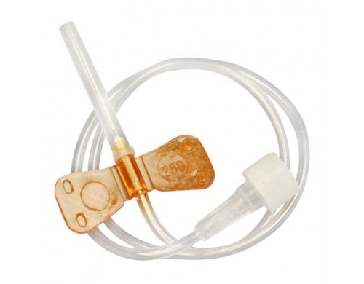
Τρόποι αιμοληψίας για παιδιά και νεογνά
Πεταλούδα 23G ή 25G.
Ακινητοποίηση του άκρου λόγω υπερκινητικότητας.
Σε αδυναμία ανεύρεσης φλέβας → σφαγίτιδα φλέβα.
Στα πρόωρα νεογνά λήψη αίματος από φτέρνα.

Slide 32
Αντιπηκτικά
Τα αντιπηκτικά χαμηλώνουν το σημείο πήξης άλλης ουσίας όταν αναμειχθεί με αυτά (π.χ. αντιπηκτικό στο ψυγείο της μηχανής αυτοκινήτου).
Στο εργαστήριο το αντιπηκτικό είναι η ουσία που παρεμποδίζει την in vitro συγκόλληση ή την πήξη των αιμοσφαιρίων.
Δεσμεύουν ιόντα ασβεστίου.

Slide 33
Κύρια αντιπηκτικά για εξετάσεις ρουτίνας
Ηπαρίνη,
Κιτρικά άλατα,
EDTA (Ethylenediaminetetraacetic acid).

Slide 34
Προσοχή!
Πρώτα απογεμίζεται το σωληνάριο που προορίζεται για δοκιμασίες πήξης του αίματος.
Μετά το σωληνάριο για τη γενική εξέταση αίματος.
Ακολουθεί το σωληνάριο για ταχύτητα καθίζησης των ερυθρών αιμοσφαιρίων.
Τέλος το σωληνάριο χωρίς αντιπηκτικό (ορός αίματος).

Slide 35
Ούρα

Slide 36
Σύσταση
Αποτελούνται 95% από νερό και 5% από στερεά.
Ο όγκος τους ανά 24ωρο είναι περίπου 1,0 – 1,5 λίτρα.
Τα κύρια συστατικά των ούρων είναι το νερό, η ουρία και το χλωριούχο νάτριο.

Slide 37
Εξετάσεις ούρων
Γενική εξέταση ούρων.
Ειδικές εξετάσεις ούρων,
Β₂-μικροσφαιρίνη,
Ανίχνευση φαρμάκων και απαγορευμένων ουσιών,
Χλωριούχα, νάτριο, κάλιο, ουρικό οξύ, ασβέστιο, μαγνήσιο, οξαλικό.
Ανίχνευση ορμονών,
Δοκιμασία (test) κυήσεως (χοριακή γοναδοτροπίνη).

Slide 38
Συλλογή τυχαίου δείγματος ούρων
Οι περισσότερες εργαστηριακές εξετάσεις γίνονται σε τυχαίο δείγμα προσφάτων ούρων.
Το πρώτο πρωινό δείγμα ούρων έχει ιδιαίτερη αξία γιατί είναι πιο συμπυκνωμένο και πιθανόν να αποκαλύπτει διαταραχές ή την παρουσία κυττάρων, κυλίνδρων ή κρυστάλλων.
Έχουν σταθερό ειδικό βάρος.
Η συλλογή τους είναι πιο εύκολη.
Ανεπηρέαστο από διαιτητικές επιδράσεις.

Slide 39
Διατροφή (πριν τη συλλογή ούρων)
Η διατροφή πριν τη συλλογή ούρων έχει ιδιαίτερη σημασία.
Συνιστάται στον άρρωστο το μεσημέρι της προηγούμενης ημέρας να έχει γεύμα με κρέας και λίγο αλάτι (όξινα ούρα) και να λαμβάνει τη καθιερωμένη για αυτόν ποσότητα υγρών.
Πριν κοιμηθεί καλό είναι να ουρήσει κανονικά στην τουαλέτα έτσι ώστε τα πρώτα πρωινά ούρα να είναι αντιπροσωπευτικά του ποσού των ούρων που μαζεύτηκαν στην κύστη του κατά τη διάρκεια του ύπνου.

Slide 40
Καθαριότητα γεννητικών οργάνων
Καθαρισμός έξω γεννητικών οργάνων με σαπούνι και νερό.
Στους άντρες,
Πλύσιμο της βαλάνου του πέους πριν την ούρηση.
Στις γυναίκες,
Σχολαστικό πλύσιμο επειδή οι κολπίτιδες είναι συχνές και εύκολα παρασύρονται εκκρίματα από τον κόλπο κατά την ούρηση. Συνιστάται επίσης το πλύσιμο των έξω γεννητικών οργάνων και το βράδυ πριν τον ύπνο.
Στα παιδιά,
Πλένεται πολύ καλά η περιοχή των γεννητικών οργάνων για απομάκρυνση υπολειμμάτων από προϊόντα περιποίησης όπως κρέμες και πούδρες.

Slide 41
Διατήρηση των ούρων
Γίνεται στο ψυγείο
Συνηθέστερα χημικά συντηρητικά των ούρων
Συντηρητική ουσία | Χρήση
Τολουόλη | Δημιουργεί μονωτικό στρώμα στην επιφάνεια των ούρων.
Φορμόλη | Προστατεύει τα πιθανά κυτταρικά στοιχεία των ούρων.
Θυμόλη | Εμποδίζει την ανάπτυξη μικροβίων.
Ανθρακικό Νάτριο | Συντηρητικό του ουροχολινογόνου και άλλων χολοχρωστικών.
Βορικό Οξύ | Συντήρηση ούρων.
Οξικό Οξύ

Slide 42
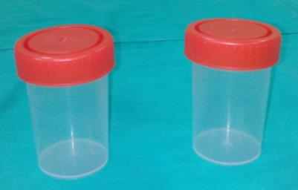
Δείγμα
Συλλέγεται δείγμα ούρων από το μέσο ρεύμα ούρησης σε αποστειρωμένο φιαλίδιο συλλογής.
Το δείγμα μεταφέρεται αμέσως στο εργαστήριο με το αντίστοιχο παραπεμπτικό και την αιτούμενη εξέταση ή φυλάσσεται στο ψυγείο.

Slide 43
Συλλογή ούρων μεγάλου χρονικού διαστήματος 1/3
Το πρώτο δείγμα ούρησης αποβάλλεται και σημειώνεται ο χρόνος.
Σημειώνεται ο χρόνος έναρξης και τερματισμού της συλλογής στο δοχείο. Η διαδικασία είναι η ίδια εάν πρόκειται για ούρα 2ωρου, 6ωρου, 12ωρου, 24ωρου αλλά αλλάζει ο χρόνος συλλογής.
Στη συλλογή 24ωρου συνιστάται παραμονή στο σπίτι και σημείωμα υπενθύμισης πάνω από την τουαλέτα.

Slide 44
Συλλογή ούρων μεγάλου χρονικού διαστήματος 2/3
Η συλλογή γίνεται σε μεγάλο δοχείο το οποίο βρίσκεται στο ψυγείο.
Τα ούρα της τελευταίας ούρησης προστίθενται στη συλλογή.
Πάντα πριν τη συλλογή των ούρων στο δοχείο, ο ασθενής πλένει πολύ καλά τα χέρια του και τα έξω γεννητικά όργανα με νερό και σαπούνι. Απαγορεύεται η χρήση τοπικών αντισηπτικών.
Σωστή ενημέρωση του ασθενή για τη συλλογή.

Slide 45
Συλλογή ούρων μεγάλου χρονικού διαστήματος 3/3
Παράδειγμα 1
Ο ασθενής ξυπνάει 7:00 το πρωί και ουρεί. Συλλέγει τις υπόλοιπες ουρήσεις της ημέρας και της νύχτας έως και τα πρώτα πρωινά ούρα της επόμενης ημέρας στις 7:00 το πρωί (ούρα 24ωρου).
Παράδειγμα 2
Ο ασθενής ουρεί στη τουαλέτα 20:00 το βράδυ. Τις υπόλοιπες ώρες συλλέγει τα ούρα μέχρι τα πρώτα πρωινά της επόμενης ημέρας στις 8:00 το πρωί (ούρα 12ωρου).

Slide 46
Δείγμα από παρακέντηση ουροδόχου κύστεως 1/3
Ουρολοίμωξη – Νεογνά
Η ουρολοίμωξη προβάλλει με εικόνα σηψαιμίας,
Γαστρεντερικό,
Αναπνευστικό,
Κεντρικό νευρικό.
Πυρετός στο 25% των περιπτώσεων.
Στο νεογέννητο η ουρολοίμωξη εκδηλώνεται στο 60% των περιπτώσεων τις πρώτες 15 μέρες της ζωής του.

Slide 47
Δείγμα από παρακέντηση ουροδόχου κύστεως 2/3
Ουρολοίμωξη – Βρέφη
Καθυστέρηση της σωματικής αύξησης,
Ανορεξία,
Εμέτους,
Διάρροιες,
Ανησυχία,
Ανεξήγητα επεισόδια πυρετού.

Slide 48
Δείγμα από παρακέντηση ουροδόχου κύστεως 3/3
Ουρολοίμωξη – Παιδιά
Πυρετός,
Κοιλιακά άλγη,
Συχνουρία,
Καύσο κατά την ούρηση,
Δυσουρία,
Δευτεροπαθή νυκτερινή ενούρηση.

Slide 49
Ουρολοίμωξη
Η διάγνωση της ουρολοίμωξης βασίζεται στην ύπαρξη πυουρίας και μικροβιουρίας. Σε όλες τις περιπτώσεις η προετοιμασία για τη λήψη των ούρων και η λήψη τους να γίνεται σύμφωνα με αυστηρούς κανόνες για την αποφυγή υπερδιάγνωσης της ουρολοίμωξης.
Κορίτσια
Έκπλυση των έξω γεννητικών οργάνων με φυσιολογικό ορό ή καθαρό νερό και ύστερα στέγνωμα με αποστειρωμένες γάζες ή καλά πλυμένες και αποστειρωμένες πετσέτες. Όταν ο κόλπος είναι ακάθαρτος γίνεται πλύση με αντισηπτικό, έκπλυση με άφθονο φυσιολογικό ορό και στέγνωμα όπως και προηγούμενα.
Αγόρια
Όταν η πόσθη είναι καθαρή γίνεται ανάσπαση και στη συνέχεια πλύση με φυσιολογικό ορό.

Slide 50
Εισαγωγή στην ανοσοαιματολογία
Ασυμβατότητα συστήματος RH και κύηση

Slide 51
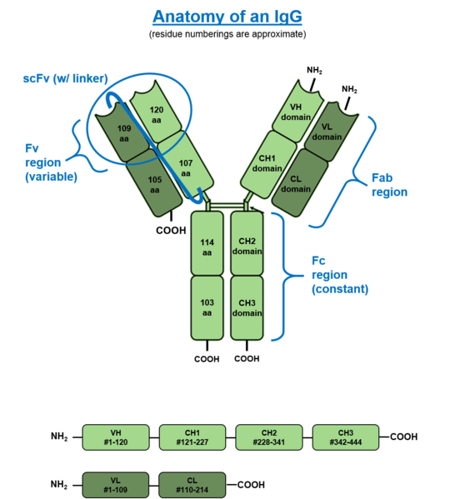
Αντισώματα
IgM: ψυχρά, φυσικά, πλήρη
IgGs: θερμά, άνοσα, ατελή

Slide 52
Τo Σύστημα Rhesus
Πολυπλοκότερο και μεγάλης σημασίας σύστημα
49 αντιγόνα του συστήματος Rh
5 τα σπουδαιότερα (κλινική σημασία)
D ανάλογα με την παρουσία του ή την απουσία του κατατάσσεται κάποιος σε Rh (+) ή Rh(-)
C
c
E
e

Slide 53
Έχει ισχυρή ανοσολογική δράση
Απαραίτητα ελέγχεται πριν από τη μετάγγιση στον δότη & δέκτη.
85% των καυκάσιων είναι Rh (+).
Τα Αgs του συστήματος Rh είναι μόνο ερυθροειδικά.
Τα αντιγόνα C, c & E, e σχηματίζουν δύο ζεύγη δηλαδή:
Cc, CC, cc, Ee, EE, ee

Slide 54
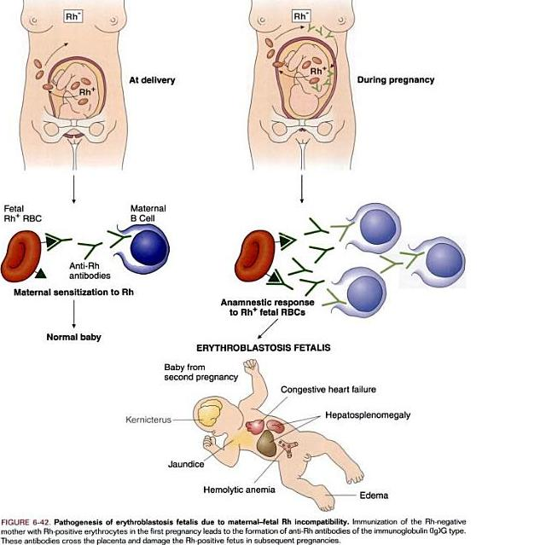
Αιμολυτική νόσος του νεογνού
medicalstudentsdiaries.wordpress.com

Slide 55
Γενική αίματος

Slide 56
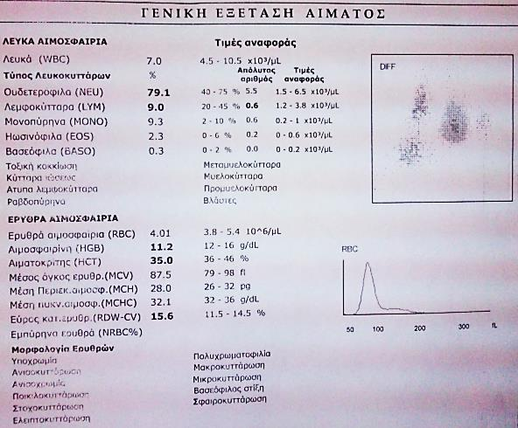
Απάντηση γενικής εξέταση αίματος

Slide 57
Βιοχημικός έλεγχος

Slide 58
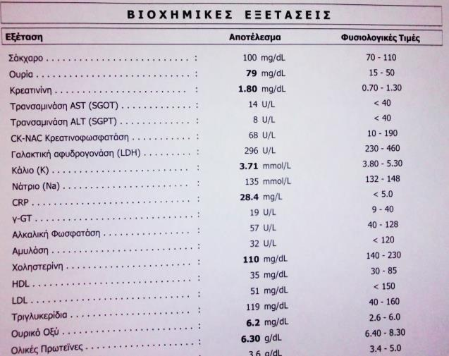
Απάντηση βιοχημικού ελέγχου αίματος

Slide 59
Γενική ούρων

Slide 60
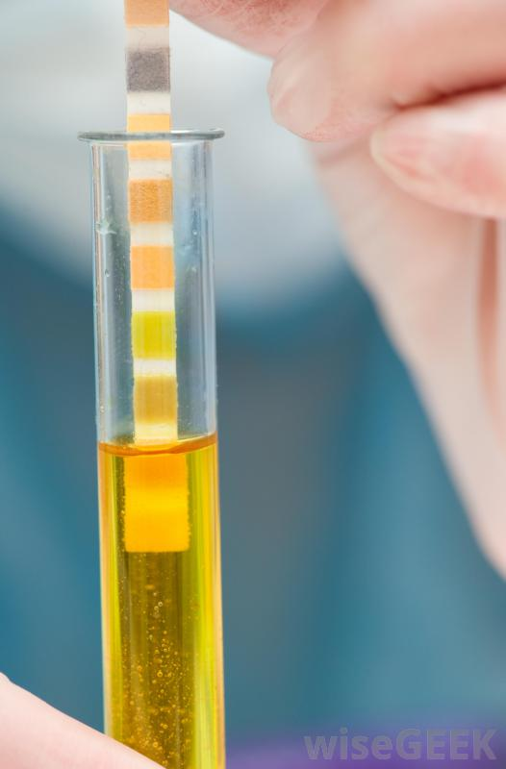

Slide 61
Απάντηση
1. Φυσικοί χαρακτήρες
Χρώμα, όψη, οσμή, ειδικό βάρος, pH, ίζημα, όγκο.
2. Βιοχημικός έλεγχος
Σάκχαρο, αίμα, λεύκωμα, χολερυθρίνη, νιτρώδη.
3. Μικροσκοπικός έλεγχος
Λευκά αιμοσφαίρια, ερυθροκύτταρα, κρύσταλλοι, βακτηρίδια, επιθήλια.

Slide 62
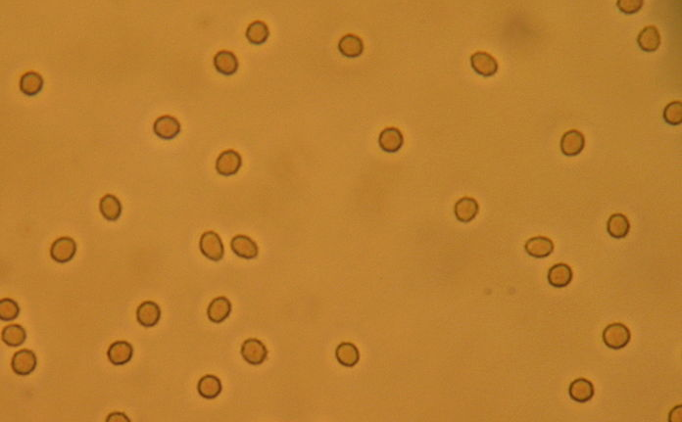
Αιματουρία

Slide 63
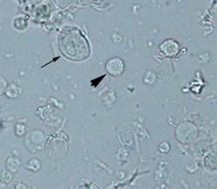
Λευκά αιμοσφαίρια και επιθηλιακά

Slide 64
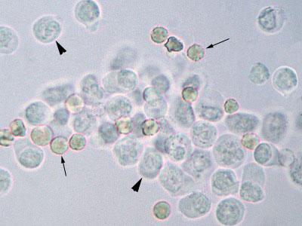
Λευκά και ερυθρά αιμοσφαίρια

Slide 65
Τέλος Ενότητας
Ερωτήσεις;

Slide 66
Σημειώματα

Slide 67
Σημείωμα Αναφοράς
Copyright Τεχνολογικό Εκπαιδευτικό Ίδρυμα Αθήνας, Αναστάσιος Κριεμπάρδης 2014. Αναστάσιος Κριεμπάρδης. «Κοινοτική Μαιευτική- Γυναικολογική Φροντίδα – Αγωγή Υγείας (Θ). Ενότητα 13: Από την κλινική στο εργαστήριο». Έκδοση: 1.0. Αθήνα 2014. Διαθέσιμο από τη δικτυακή διεύθυνση: ocp.teiath.gr.

Slide 68
Σημείωμα Αδειοδότησης
Το παρόν υλικό διατίθεται με τους όρους της άδειας χρήσης Creative Commons Αναφορά, Μη Εμπορική Χρήση Παρόμοια Διανομή 4.0 [1] ή μεταγενέστερη, Διεθνής Έκδοση. Εξαιρούνται τα αυτοτελή έργα τρίτων π.χ. φωτογραφίες, διαγράμματα κ.λ.π., τα οποία εμπεριέχονται σε αυτό. Οι όροι χρήσης των έργων τρίτων επεξηγούνται στη διαφάνεια «Επεξήγηση όρων χρήσης έργων τρίτων».
Τα έργα για τα οποία έχει ζητηθεί άδεια αναφέρονται στο «Σημείωμα Χρήσης Έργων Τρίτων».
[1] http://creativecommons.org/licenses/by-nc-sa/4.0/
Ως Μη Εμπορική ορίζεται η χρήση:
που δεν περιλαμβάνει άμεσο ή έμμεσο οικονομικό όφελος από την χρήση του έργου, για το διανομέα του έργου και αδειοδόχο
που δεν περιλαμβάνει οικονομική συναλλαγή ως προϋπόθεση για τη χρήση ή πρόσβαση στο έργο
που δεν προσπορίζει στο διανομέα του έργου και αδειοδόχο έμμεσο οικονομικό όφελος (π.χ. διαφημίσεις) από την προβολή του έργου σε διαδικτυακό τόπο
Ο δικαιούχος μπορεί να παρέχει στον αδειοδόχο ξεχωριστή άδεια να χρησιμοποιεί το έργο για εμπορική χρήση, εφόσον αυτό του ζητηθεί.

Slide 69
Επεξήγηση όρων χρήσης έργων τρίτων
©
Δεν επιτρέπεται η επαναχρησιμοποίηση του έργου, παρά μόνο εάν ζητηθεί εκ νέου άδεια από το δημιουργό.
διαθέσιμο με άδεια CC-BY
Επιτρέπεται η επαναχρησιμοποίηση του έργου και η δημιουργία παραγώγων αυτού με απλή αναφορά του δημιουργού.
διαθέσιμο με άδεια CC-BY-SA
Επιτρέπεται η επαναχρησιμοποίηση του έργου με αναφορά του δημιουργού, και διάθεση του έργου ή του παράγωγου αυτού με την ίδια άδεια.
διαθέσιμο με άδεια CC-BY-ND
Επιτρέπεται η επαναχρησιμοποίηση του έργου με αναφορά του δημιουργού.
Δεν επιτρέπεται η δημιουργία παραγώγων του έργου.
διαθέσιμο με άδεια CC-BY-NC
Επιτρέπεται η επαναχρησιμοποίηση του έργου με αναφορά του δημιουργού.
Δεν επιτρέπεται η εμπορική χρήση του έργου.
διαθέσιμο με άδεια CC-BY-NC-SA
Επιτρέπεται η επαναχρησιμοποίηση του έργου με αναφορά του δημιουργού
και διάθεση του έργου ή του παράγωγου αυτού με την ίδια άδεια.
Δεν επιτρέπεται η εμπορική χρήση του έργου.
διαθέσιμο με άδεια CC-BY-NC-ND
Επιτρέπεται η επαναχρησιμοποίηση του έργου με αναφορά του δημιουργού.
Δεν επιτρέπεται η εμπορική χρήση του έργου και η δημιουργία παραγώγων του.
διαθέσιμο με άδεια
CC0 Public Domain
Επιτρέπεται η επαναχρησιμοποίηση του έργου, η δημιουργία παραγώγων αυτού και η εμπορική του χρήση, χωρίς αναφορά του δημιουργού.
διαθέσιμο ως κοινό κτήμα
Επιτρέπεται η επαναχρησιμοποίηση του έργου, η δημιουργία παραγώγων αυτού και η εμπορική του χρήση, χωρίς αναφορά του δημιουργού.
χωρίς σήμανση
Συνήθως δεν επιτρέπεται η επαναχρησιμοποίηση του έργου.

Slide 70
Διατήρηση Σημειωμάτων
Οποιαδήποτε αναπαραγωγή ή διασκευή του υλικού θα πρέπει να συμπεριλαμβάνει:
το Σημείωμα Αναφοράς
το Σημείωμα Αδειοδότησης
τη δήλωση Διατήρησης Σημειωμάτων
το Σημείωμα Χρήσης Έργων Τρίτων (εφόσον υπάρχει)
μαζί με τους συνοδευόμενους υπερσυνδέσμους.

Slide 71
Χρηματοδότηση
Το παρόν εκπαιδευτικό υλικό έχει αναπτυχθεί στo πλαίσιo του εκπαιδευτικού έργου του διδάσκοντα.
Το έργο «Ανοικτά Ακαδημαϊκά Μαθήματα στο ΤΕΙ Αθήνας» έχει χρηματοδοτήσει μόνο την αναδιαμόρφωση του εκπαιδευτικού υλικού.
Το έργο υλοποιείται στο πλαίσιο του Επιχειρησιακού Προγράμματος «Εκπαίδευση και Δια Βίου Μάθηση» και συγχρηματοδοτείται από την Ευρωπαϊκή Ένωση (Ευρωπαϊκό Κοινωνικό Ταμείο) και από εθνικούς πόρους.

